Slide 1





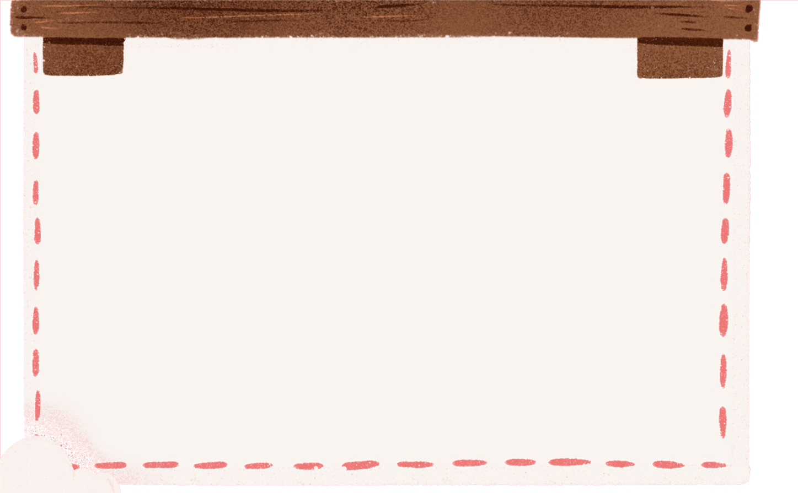
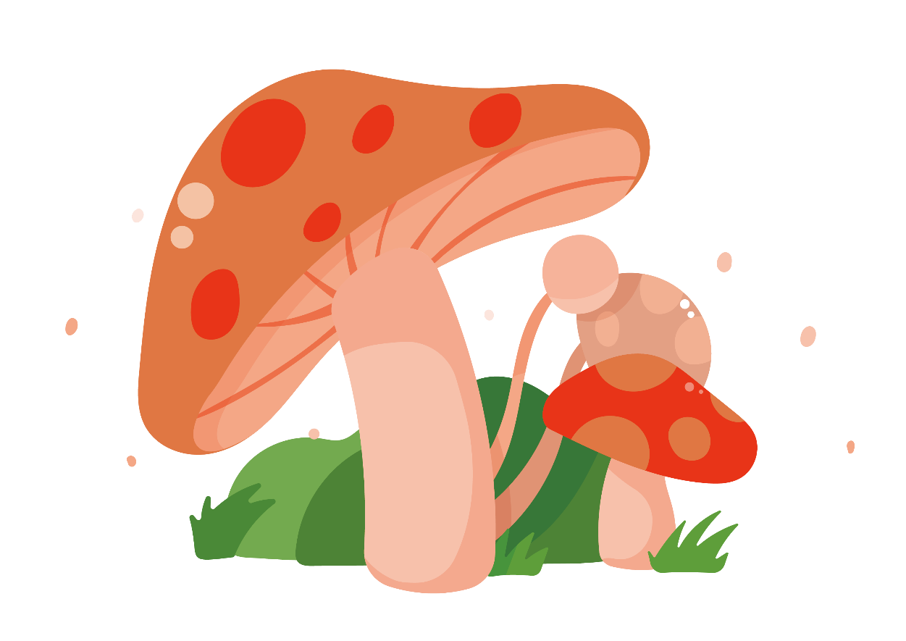





健康蔬適圈
惜食才有食
日期:113年12月5日
營養師 ：周幸玉

Slide 2
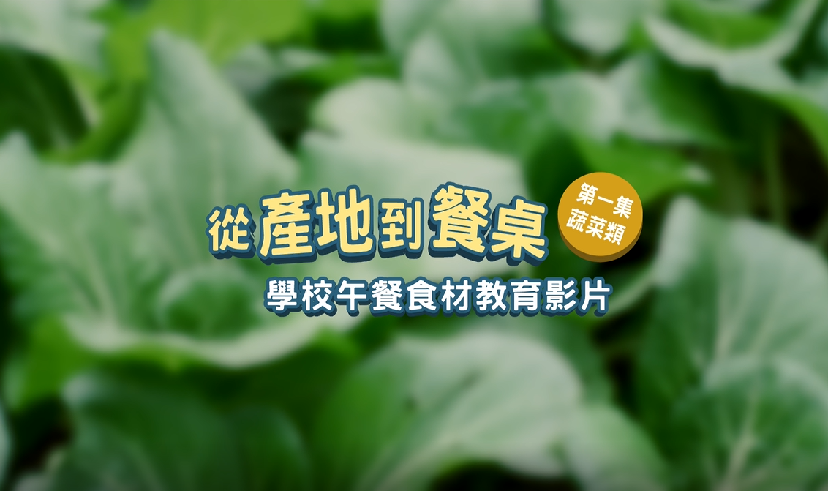
從產地到餐桌-學校午餐蔬菜篇
Notes:
影片:我家不見了

Slide 3
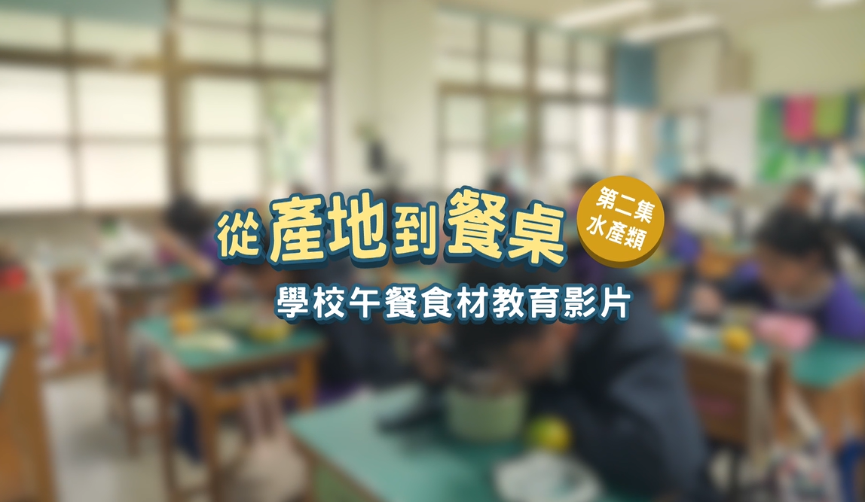
從產地到餐桌-學校午餐水產類
Notes:
影片:我家不見了

Slide 4
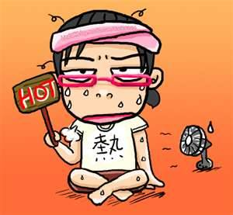
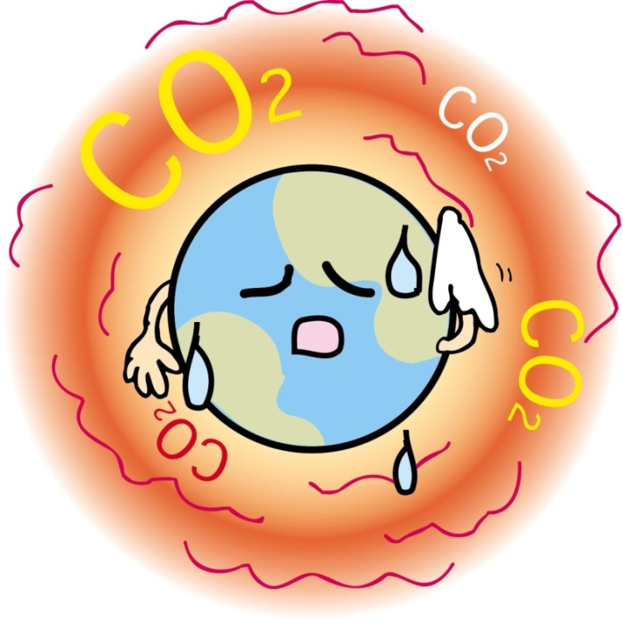

地球正面臨全球暖化危機

Slide 5
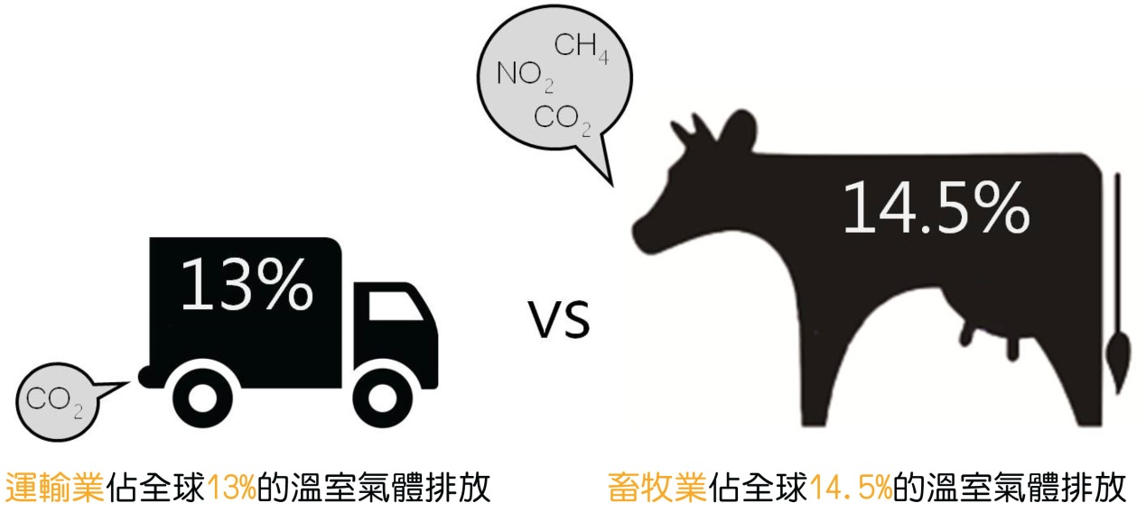
美國《科學》雜誌發表研究顯示，全球食物生產體系產生約 137 億噸二氧化碳當量（CO 2 eq）的溫室氣體，佔全球人為溫室氣體排放量的 26% 。
在人為溫室氣體排放中，飼養牲畜就佔了 14.5%。

Slide 6
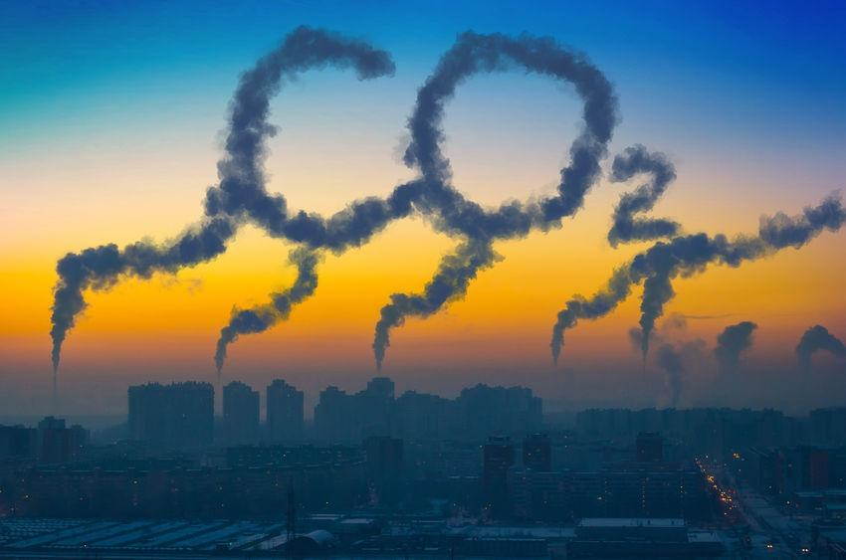
碳排量
從原料取得→經過工廠製造→配送銷售→消費者使用→到最後廢棄回收等生命週期各階段所產生的溫室氣體，經過換算成二氧化碳當量(kgCO_{2e} )的總和。
碳排量之王：牛肉
中度碳排量食物：魚、家禽、豬肉
低碳之選：水果、蔬菜、穀物、堅果
植物食材中的高碳異類：咖啡、巧克力
Notes:
【當荒謬大師遇上環保大師 買碳標籤產品就對了】 https://www.youtube.com/watch?v=THwBOM_TKmQ

Slide 7
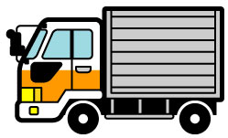


食物里程數
食物從農場到消費者手中所運送的距離，就是「食物里程數」。

Slide 8
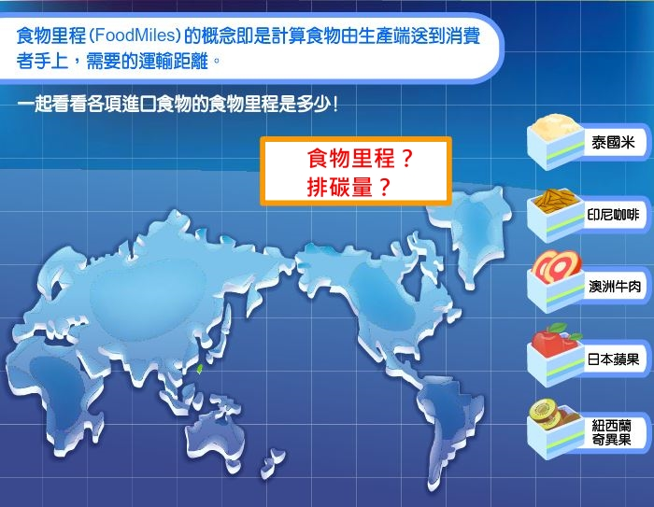






Slide 9
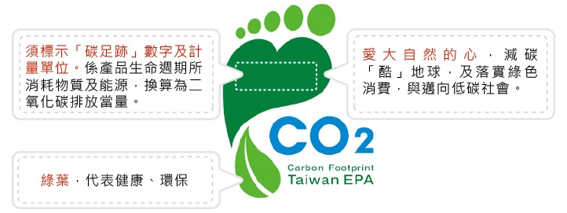
碳足跡標籤

Slide 10
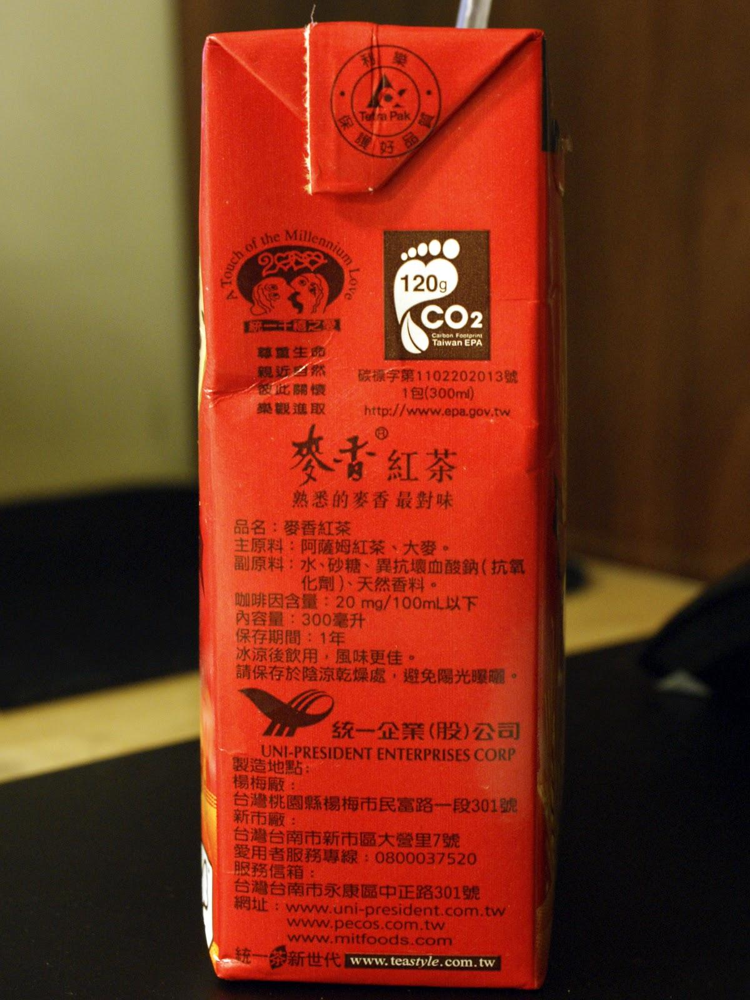
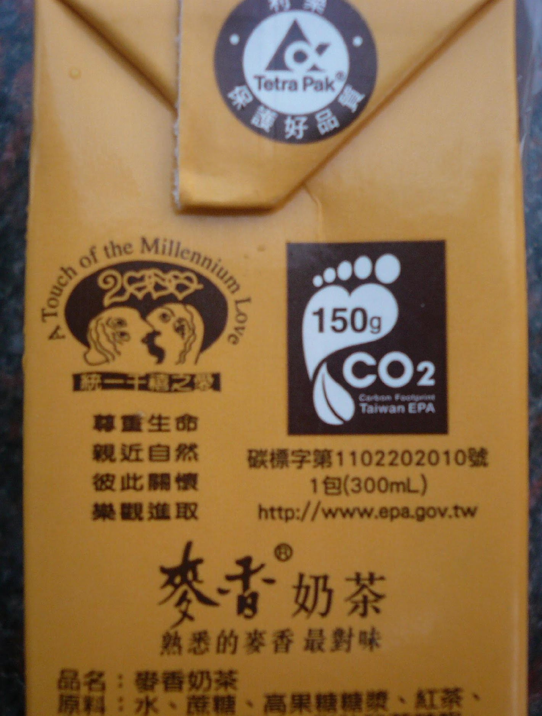
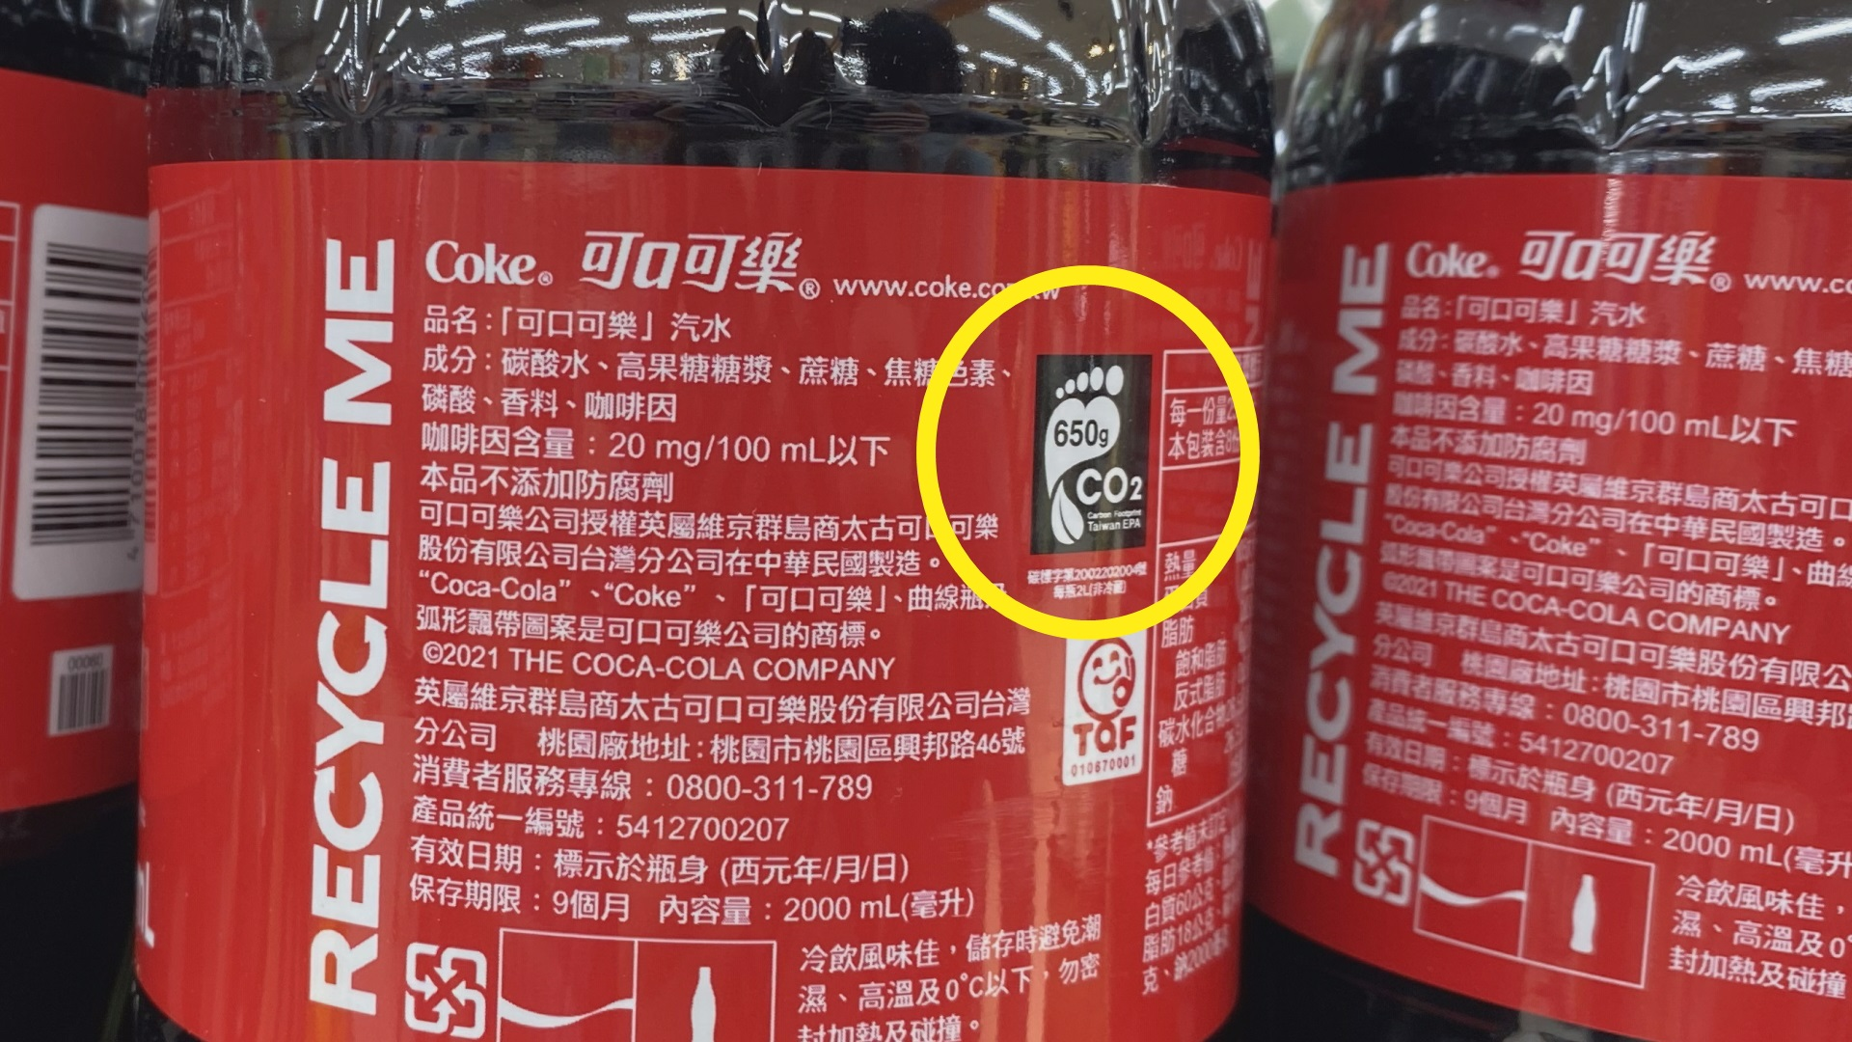
食品上的碳足跡

Slide 11



健康『蔬適圈』

Slide 12
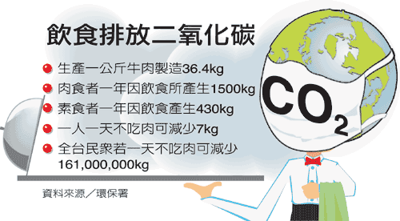

Slide 13
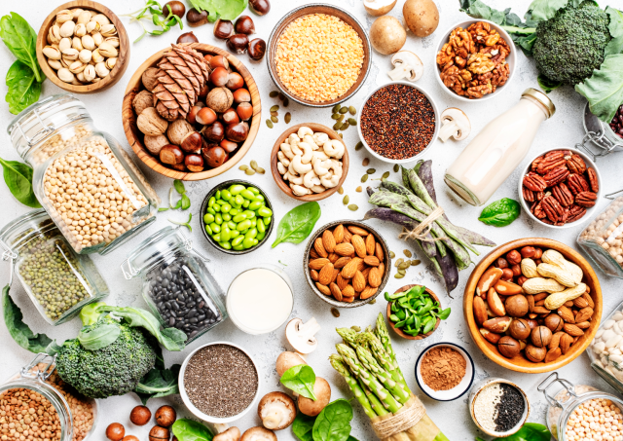
健康『蔬適圈』
1天1蔬食就可以減少0.8公斤的碳排放；1年可以減少200公斤的碳排量。
優先選用在地、當季食材的天然食材
全食物飲食:天然完整、未經加工的食物，獲得全部營養並增加各種膳食纖維的攝取量。蔬果、糙米、豆類、堅果
選擇綠色餐廳或蔬食餐廳
Notes:
綠色餐廳-不主動提供一次性用品、優先使用國產食材、提供餐點分量調整服務

Slide 14
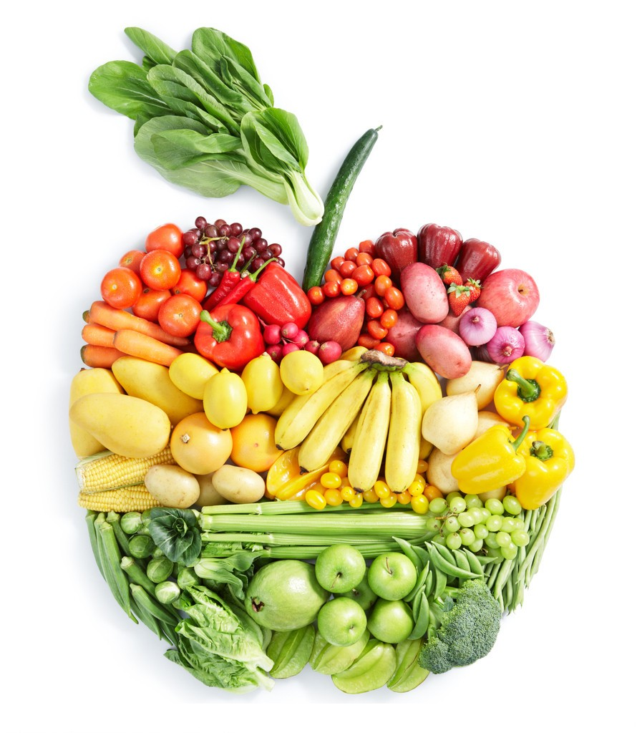
吃蔬食真的好健康
維生素
礦物質
花青素
類胡蘿蔔素
茄紅素
纖維素

Slide 15
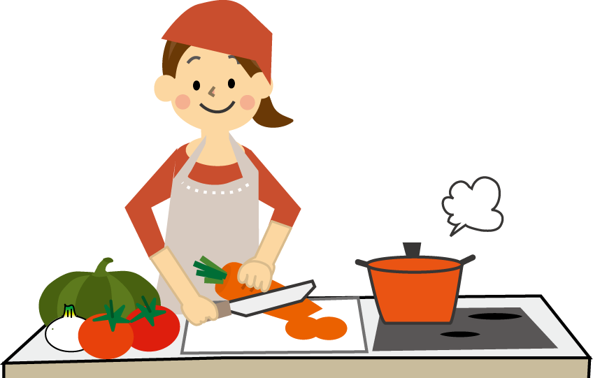
多吃蔬食益處多
預防
便秘
防癌
預防
高血壓
預防肥胖
增強
免疫力

Slide 16

想吃肉，怎麼辦??

Slide 17
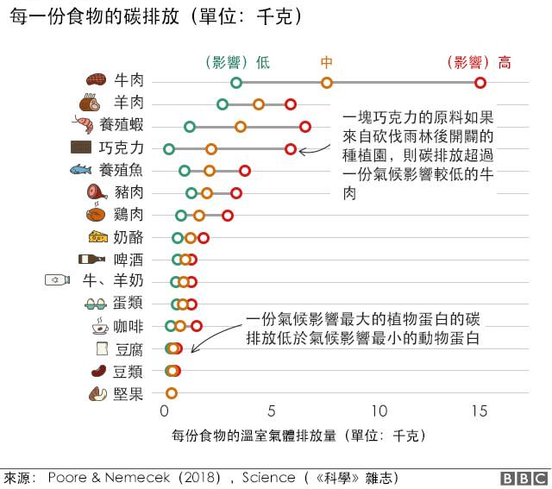

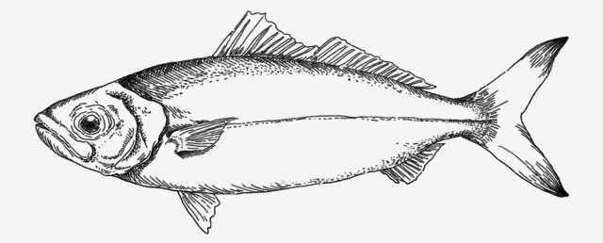

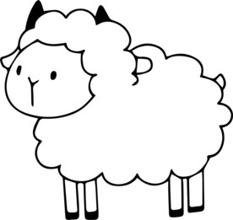

肉類選擇順序

Slide 18
惜食才有食

Slide 19
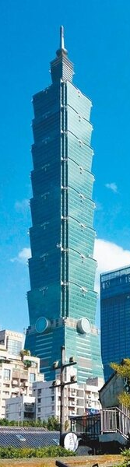
全台灣的食物浪費
每年造成59萬公噸廚餘
=
13500座
資料來源:2018年環保署統計資料

Slide 20
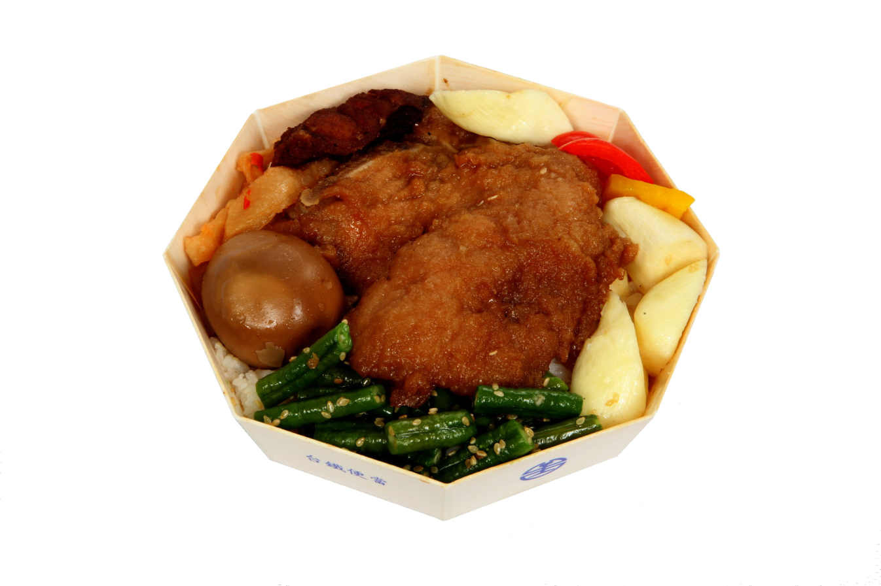
我的學校呢??
每學年度造成80000公斤
廚餘
= 4萬
個
台鐵排骨便當約475公克
資料來源:111學年度~112學年度新竹市學校午餐廚餘統計資料
Notes:
自行計算自己學校每學年度的廚餘量

Slide 21
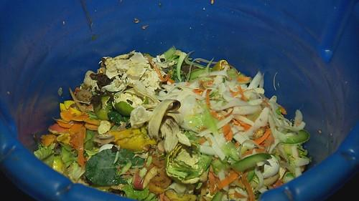
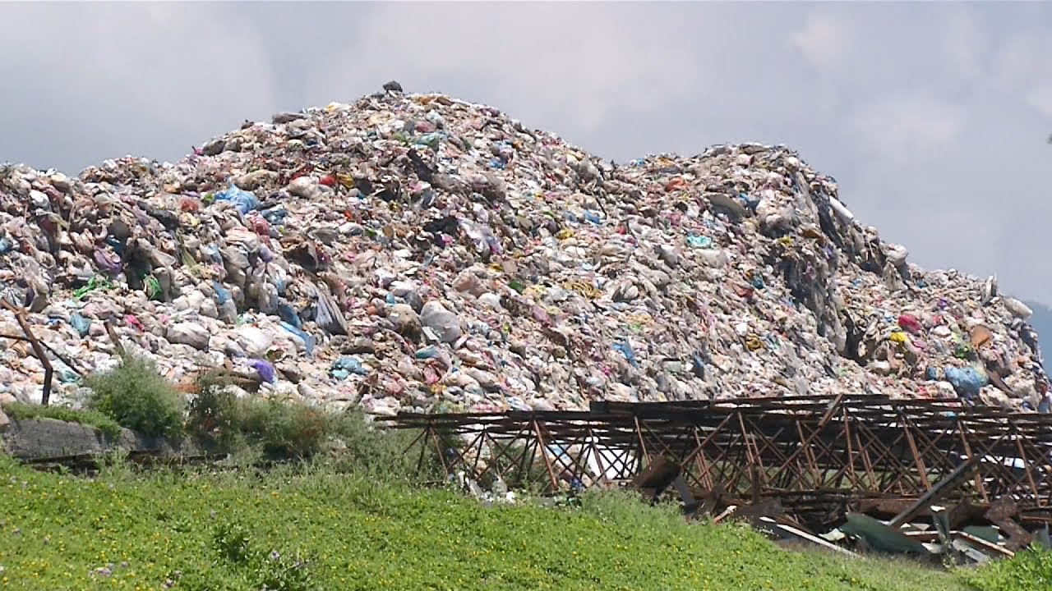
食物浪費後：廚餘廢棄物與溫室氣體排放
每公噸廚餘
二氧化碳221公斤
甲烷14.7公斤
二氧化硫（SO2）、氮氧化物（NOx）、戴奧辛（Dioxin）等有毒氣體
Notes:
根據 FAO 公布的數據顯示，如果糧食損失和浪費是一個國家，每年的碳排放量將高達 44 億噸，它將成為僅次於中國（107 億噸）和美國（58 億噸）的第三大溫室氣體排放國，超越工業大國印度和俄羅斯。
每噸廚餘垃圾經過掩埋處理，會產生二氧化碳 221.35 公斤，甲烷 14.7 公斤。垃圾掩埋場也是全球第 3 大人為甲烷排放來源，僅次於牲畜排泄物、石油與天然氣。
廚餘焚燒還會產生二氧化硫（SO2）、氮氧化物（NOx）、戴奧辛（Dioxin）等有毒氣體及空污排放，掩埋處理則容易產生惡臭氣體及污水，污染周邊環境，對人體和地球造成傷害。

Slide 22
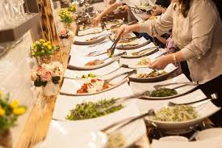
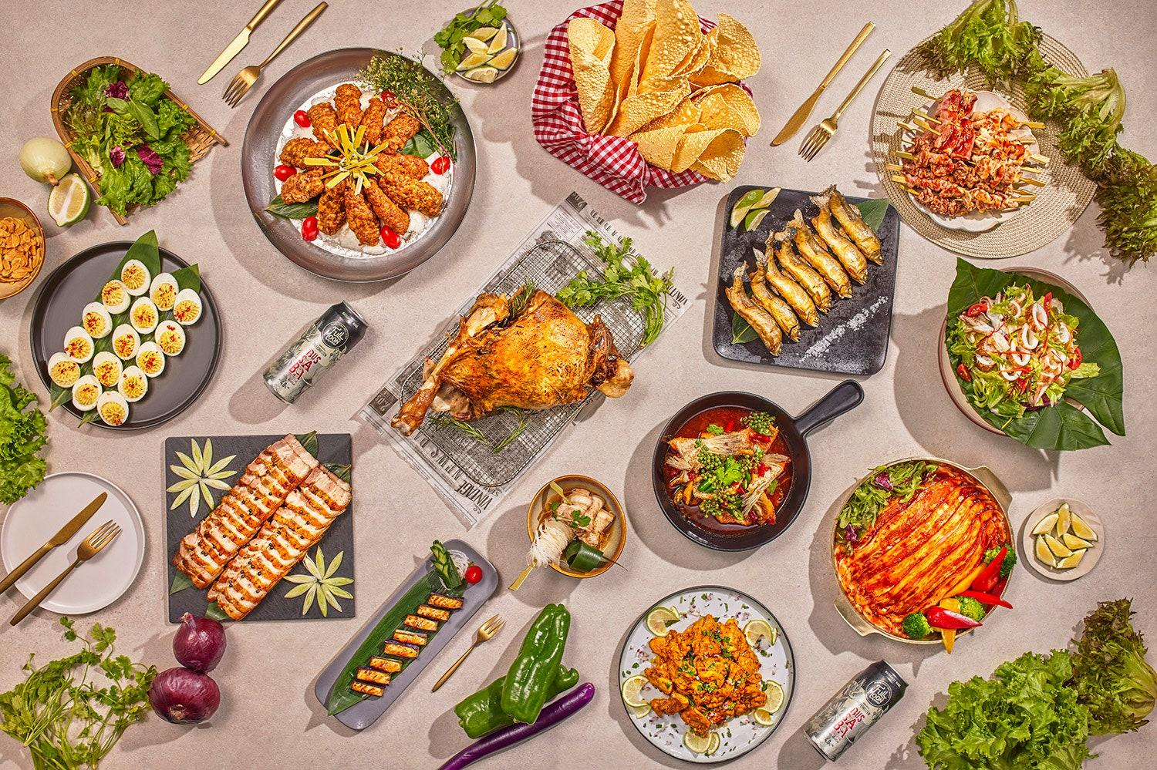
惜食-用餐篇
點餐或拿取菜餚前：了解自己的食量，適度點取餐點和份量，別因過度點餐造成荷包失血和浪費食物。
用餐時：盡量吃完不要有剩食；吃不完的打包回家。

Slide 23
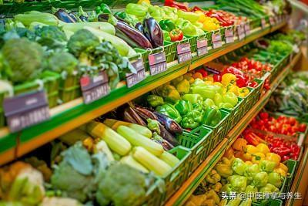
惜食-採買篇
購物前：先檢查家裡庫存，考慮預算，列出採買清單，別因過度購物造成荷包失血和浪費食物。
購物時：購買剛好分量不囤貨、脫離「外貌協會」不嫌棄醜蔬果。檢查保存期限。避免過度包裝。購買在地食材。
購物後：依照包裝上的儲存說明存放食物，或利用冷凍延長保存期限。
平時：保持冰箱清潔與衛生，能夠有效維持食物的新鮮度與食用效期；記錄自己扔掉的食物，幫助思考自己的飲食習慣，為下一次購物做更好的規劃。做好廚餘垃圾分類，減少後端處理壓力

Slide 24
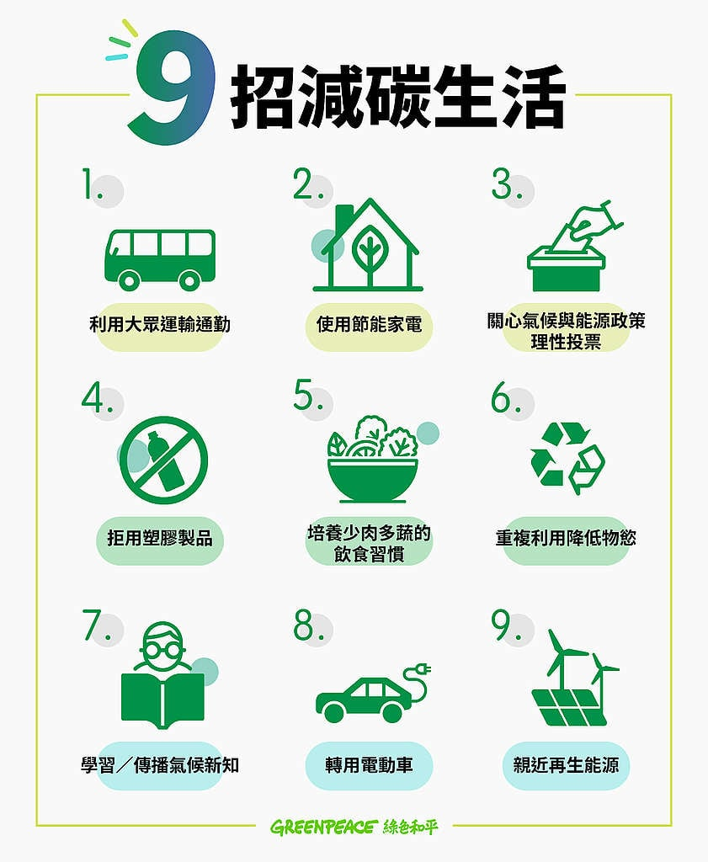
我還可以這樣做…
Notes:
全民綠生活1231 https://www.youtube.com/watch?v=WIg45Tx1Cq4
我的一日‘綠生活 https://www.youtube.com/watch?v=xeY26veKzIo

Slide 25
謝謝聆聽

